Slide 1
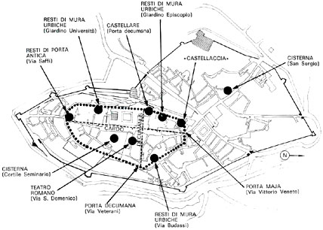
URBINO
DALLE ORIGINI AI MONTEFELTRO
La città romana di Urvinum Metaurense divenne un centro importante durante le Guerre gotiche nel VI secolo. Venne poi presa nel 538 dal bizantino Belisario, togliendola ai Goti. Passò quindi sotto il dominio dei Longobardi e poi dei Franchi. Il re dei Franchi Pipino offrì Urbino allo Stato della Chiesa. Comunque, le tradizioni indipendenti e autonome si espressero nella forma di governo del Comune finché, intorno al 1200, cadde sotto il dominio dei nobili che combattevano tra loro nel vicino Montefeltro.

Slide 2
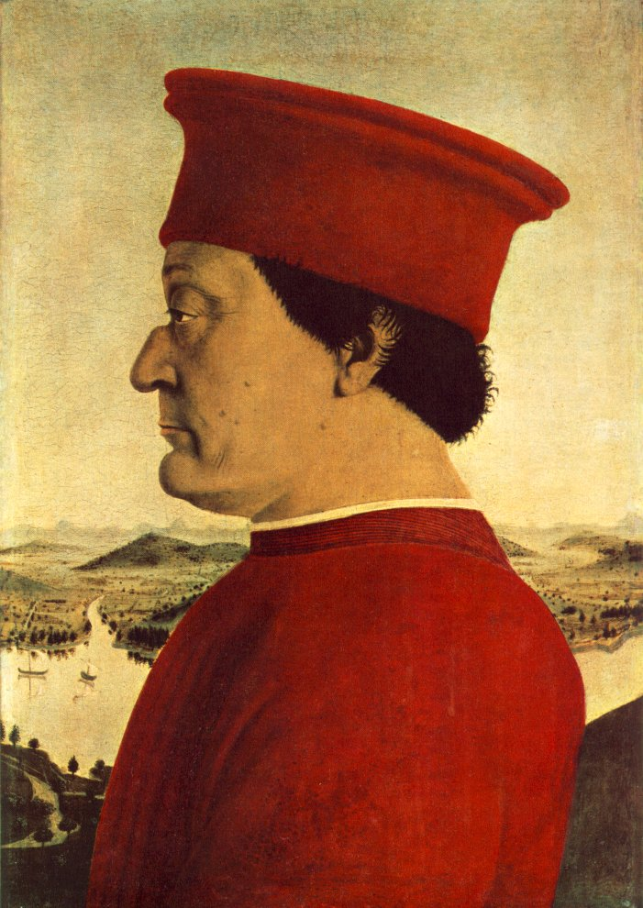
I MONTEFELTRO
I nobili non avevano diretta autorità sul comune, ma esercitavano pressioni per la propria elezione a podestà, titolo che Bonconte di Montefeltro riuscì a ottenere nel 1213, con il risultato che gli urbinati si ribellarono, formarono un'alleanza con il comune indipendente di Rimini (1228) e nel 1234 si impossessarono nuovamente del controllo della loro città. Successivamente, però, i Montefeltro riuscirono a riprendere le redini della città che controllarono poi fino al 1508. Durante questo periodo, Urbino prese l'aspetto che in parte ancora oggi ha, con le sue cinta murarie. Nelle battaglie tra guelfi e ghibellini, i signori di Urbino del XIII e del XVI secolo erano capi dei ghibellini delle Marche e della Romagna, e si associavano con famiglie o città ghibelline.

Slide 3
FEDERICO DA MONTEFELTRO
L'esponente più famoso dei Montefeltro fu Federico, signore di Urbino dal 1444 al 1482, condottiero di successo, diplomatico abilissimo e patrono entusiasta di arti e letteratura. Nel 1444 prese il potere come figlio naturale di Guidantonio, dopo la congiura e l'assassinio del legittimo Oddantonio, inviso per la "smodata lussuria" e l'eccessivo fiscalismo esercitato durante i suoi diciassette mesi di governo.
Federico mise mano ai problemi politici impellenti ed iniziò una riorganizzazione dello Stato, che prevedeva anche una ristrutturazione della città secondo un'impronta moderna, confortevole, razionale e bella. Tutti i suoi sforzi, nei quasi quarant'anni di governo, furono tesi a questo scopo che, grazie alle sue straordinarie doti unite a una notevole fortuna, arrivò a un soffio dalla piena realizzazione.
Alla sua corte, Piero della Francesca scrisse sulla scienza della prospettiva, Francesco di Giorgio Martini scrisse il suo Trattato di architettura (concludendo i lavori di ristrutturazione del Palazzo Ducale avviati da Luciano Laurana), e il padre di Raffaello, Giovanni Santi, scrisse il suo resoconto poetico dei principali artisti del periodo. La corte brillante di Federico, attraverso le descrizioni di Baldassarre Castiglione ne Il Cortegiano, introdusse i caratteri del cosiddetto "gentiluomo" in Europa, che rimasero pienamente in voga fino al XX secolo.

Slide 4
CESARE BORGIA E IL DUCATO DELLA ROVERE
Cesare Borgia spodestò Guidobaldo da Montefeltro, duca di Urbino, e Elisabetta Gonzaga nel 1502, con la complicità del padre Papa Alessandro VI. Dopo il tentativo di Papa Medici, Leone X, di nominare un giovane Medici come duca, Urbino rimase parte dello Stato Pontificio, sotto la dinastia dei duchi Della Rovere (1508 - 1631). Costoro trasferirono nel 1523 la corte nella città di Pesaro e Urbino iniziò un lento declino che si sarebbe protratto fino agli ultimi decenni del XVII secolo.
DALLO STATO PONTIFICIO ALLO STATO ITALIANO
A seguito dell'estinzione della dinastia dei Della Rovere (1631), Papa Urbano VIII incorporò il ducato di Urbino nei territori papali, seguendo le volontà dell'ultimo duca, Francesco Maria II, che, rimasto senza eredi, aveva designato la Santa Sede a succedergli fin dal 1625 (la successione divenne però esecutiva solo alla morte del duca, sei anni più tardi). Lo Stato fu governato, da allora, da un legato pontificio, generalmente appartenente all'alta gerarchia ecclesiastica. La celebre biblioteca fu spostata a Roma e assorbita interamente dalla Biblioteca Vaticana nel 1657. La storia successiva di Urbino è parte della storia dello Stato Pontificio e, dopo il plebiscito del 4 novembre 1860, della Storia d'Italia.

Slide 5
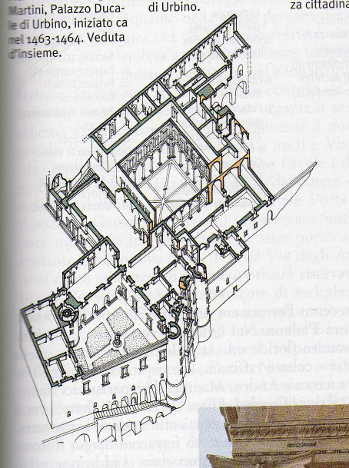
IL PALAZZO DUCALE DEI MONTEFELTRO
Il palazzo ducale dei Montefeltro fu costruito sotto il ducato di Federico in tre fasi successive. In ogni fase ha lavorato un artista differente. Federico non riuscì a far completare il suo palazzo, frutto dell’unione di più palazzi preesistenti con alcuni di nuova costruzione.

Slide 6
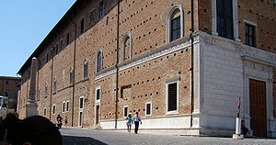
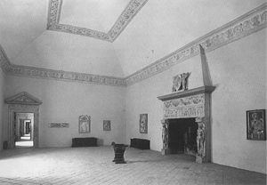
I fase: Maso di Banco
Nel 1445 circa Federico fece innanzitutto congiungere i due edifici ducali antichi, chiamando architetti fiorentini (capeggiati da Maso di Banco) che edificassero un palazzo intermedio. Il risultato fu il palazzetto della Jole, a tre piani, in stile semplice e tipicamente toscano. L'interno venne decorato con alcuni sobri accenti antichizzanti negli arredi, come nei fregi e nei camini, incentrati sulla celebrazione di Ercole e delle virtù belliche.

Slide 7
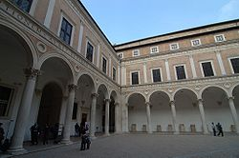
II fase: Luciano Laurana
I lavori subiscono una svolta decisiva grazie all’opera di Luciano Laurana. In quel periodo il progetto del palazzo venne mutato, "con l'intenzione di si superare tutte le residenze principesche d'Italia", e farne anche sede amministrativa e luogo dove ospitare personaggi illustri. Dal 1466 circa i lavori passarono infatti a un nuovo architetto, il dalmata Luciano Laurana, del quale resta una Patente rilasciata dal Duca il 10 giugno 1468 con una dichiarazione d'intenti programmatica. L'architetto, che nel 1465 si trovava a Pesaro, venne forse suggerito da Leon Battista Alberti, che l'aveva conosciuto a Mantova.
Fulcro del nuovo assetto fu il vasto cortile porticato, che raccordava gli edifici precedenti. Il cortile ha forme armoniose e classiche, con un portico con archi a tutto sesto e colonne corinzie al pian terreno, mentre il piano nobile è scandito da lesene e finestre architravate. Lungo i primi due marcapiano corrono iscrizioni in capitali romane, il carattere epigrafico classico, così come classici, per la precisione copiati da esemplari flavi, sono i capitelli. Inoltre Laurana fortificò il palazzo e la città, usando mura oblique, in modo che i cannoni non le potessero abbattere, e altri stratagemmi militari.

Slide 8
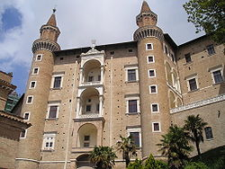
La “facciata dei Torricini”
Il fronte a strapiombo su Valbona venne invece completato con la cosiddetta "facciata dei Torricini", leggermente ruotata verso ovest rispetto agli assi ortogonali del palazzo. Deve il suo nome alle due torri che affiancano la facciata alta e stretta, ma ingentilita al centro dal ritmo ascensionale di tre logge sovrapposte, che ripetono ciascuna lo schema dell'arco di trionfo, ispirato probabilmente all'arco di Castel Nuovo a Napoli di Don Ferrante d'Aragona, del quale Federico era comandante generale. La facciata dei Torricini non guarda verso l'abitato ma verso l'esterno, per questo fu possibile una maggiore libertà stilistica, senza doversi curare dell'integrazione con edifici antecedenti, inoltre la sua presenza imponente è ben visibile anche da lontano, come simbolo del prestigio ducale.

Slide 9
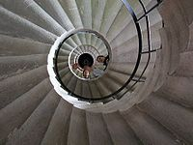
III fase: Francesco di Giorgio Martini
Nel 1472 Luciano Laurana lasciò Urbino, ma subentrò nella direzione dei lavori Francesco di Giorgio, che iniziò un nuovo sviluppo anche in seguito alla nomina di Federico come duca e gonfaloniere della Chiesa da parte di Sisto IV. Francesco completò la facciata a "L" su piazza Rinascimento, curò gli spazi privati, le logge, il giardino pensile e forse il secondo piano del cortile, oltre al raccordo con le strutture sottostanti fuori le mura. Ai piedi del dirupo si trovava infatti un ampio spiazzo, detto "Mercatale" poiché sede di mercato, dove Francesco di Giorgio creò la rampa elicoidale, che permetteva a carri e cavalli di raggiungere il palazzo e la "Data", ovvero le grandi scuderie poste a metà altezza.

Slide 10
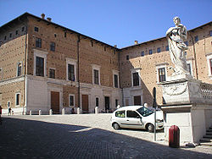
Completamento
Nel 1483, a seguito della morte del Duca di Urbino, i lavori vennero interrotti e ripresi solamente nella prima metà del secolo successivo da Girolamo Genga. L'architetto completò il secondo piano ed eliminò la merlatura di gusto medievale presente nella parte superiore del castello, modificando così il progetto originario.
Il palazzo è stato sede del municipio di Urbino per tutto il XX secolo fino al 1985 quando, dopo un attento ed importante lavoro di restauro, è stato adibito a museo.

Slide 11
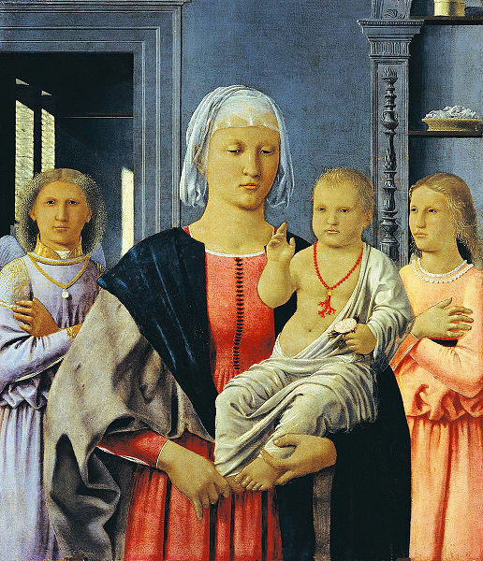
OPERE AL MUSEO NAZIONALE DELLE MARCHE
Madonna di Senigallia di Piero della Francesca
La Madonna di Senigallia è un dipinto, olio su carta riportata su tavola (61x53,5 cm), realizzato dal pittore Piero della Francesca e conservato nella Galleria Nazionale delle Marche. La datazione è molto incerta, oscillante tra il 1470 e il 1485, e il nome dell'opera deriva dalla collocazione più antica conosciuta, la chiesa di Santa Maria delle Grazie di Senigallia.
La scena mostra una Madonna stante col Bambino tra due angeli, all'interno di un'abitazione. Il taglio del dipinto è insolito e mostra i protagonisti come mezze figure, tagliate dal margine inferiore del dipinto. Il Bambino, in atto di benedire, tiene in mano una rosa bianca, simbolo della purezza della Vergine, mentre al collo ha una collana di perle rosse con un corallo, un simbolo arcaico di protezione degli infanti, che nel caso delle scene sacre acquistava anche una valore di premonizione della Passione per via del colore rosso-sangue.

Slide 12
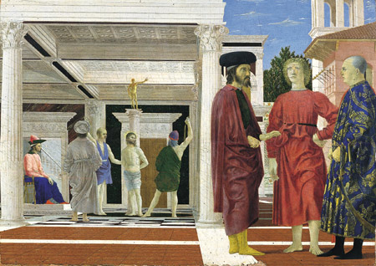
Flagellazione di Piero della Francesca
La Flagellazione di Cristo è un dipinto, tecnica mista su tavola (58,4x81,5 cm) di Piero della Francesca, di datazione incerta (oscillante tra il 1444 e il 1470) e conservata nella Galleria Nazionale delle Marche di Urbino. Originale è la composizione della scena, divisa in due parti. Due colonne in primo piano inquadrano la scena e, soprattutto quella in posizione semicentrale, fanno da spartiacque con il mondo esterno, regolato da una diversa concezione e illuminazione. Nella Flagellazione le due aree rettangolari stanno fra loro in rapporto aureo.
La parte sinistra è ambientata in un edificio aperto posto più in profondità, retto da colonne scanalate classicheggianti, con un sistema di travi ortogonali tra le quali si trovano lacunari con rosette. Il pavimento è finemente decorato da intarsi marmorei, magistralmente scorciati. Dell'edificio si vedono sei "campate", intese come riquadri composti dalla griglia delle travi e del pavimento.

Slide 13
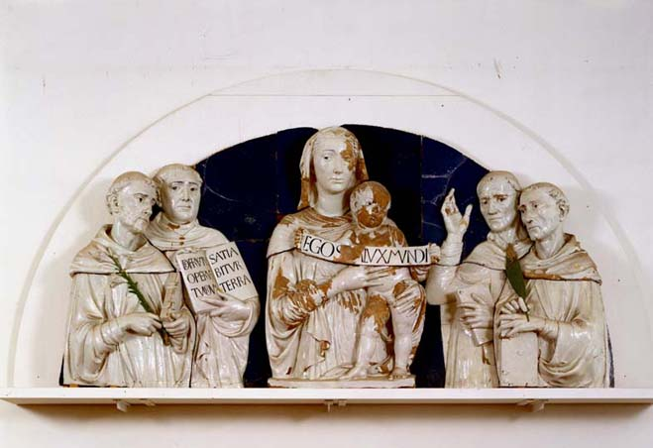
Lunetta raffigurante la Madonna e il bambino
Questa lunetta, conservata al Museo Nazionale delle Marche è stata realizzata da Luca della Robbia e raffigura la Madonna con il bambino e alcuni santi domenicani.

Slide 14
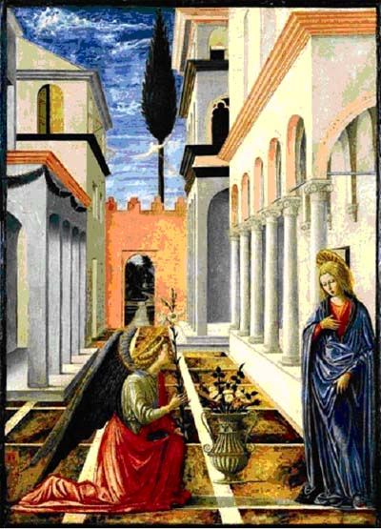
L’Annunciazione di Fra’ Carnevale
Questa è l’Annunciazione di Fra’ Carnevale, conservata anch’essa nel palazzo ducale. Notiamo anche qui la presenza della prospettiva. Tra la Madonna e l’angelo c’è un vaso di fiori con dei gigli, simbolo di purezza. Gli edifici contengono elementi classici, come le colonne ioniche che sostengono le arcate

Slide 15
La città ideale
E’ definita anonima perché potrebbe essere attribuita sia a Piero della Francesca, a Luciano Laurana o ad altri artisti.

Slide 16
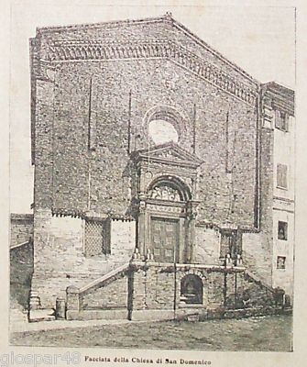
LA CHIESA DI SAN DOMENICO
La chiesa di San Domenico di Urbino è un edificio religioso attualmente sconsacrato, ubicato all'inizio della via omonima, quasi di fronte all'ingresso del Palazzo Ducale di Urbino.
Costruita per volontà della comunità domenicana tra il 1362 ed il 1365, viene consacrata proprio nel 1365. Tuttavia è probabile che in talune parti la costruzione sia antecedente di qualche decennio, come dimostra la datazione di alcuni affreschi dell'abside.
L'interno della chiesa è stato ristrutturato da Filippo Barigioni nel Settecento (1729-1732)

Slide 17
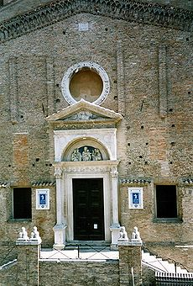
La facciata
La facciata è realizzata in laterizio ed è caratterizzata dalla presenza di una doppia scalinata che va a convergere verso il protiro del quattrocentesco, realizzato in travertino tra il 1449 e il 1451 da Maso di Bartolomeo: prima impresa rinascimentale a Urbino. L'opera venne poi completata da Michele di Giovanni da Fiesole nel 1454.
La lunetta è opera di Luca della Robbia, così come il gruppo raffigurante una Madonna con Bambino e Santi Domenico, Tommaso d'Aquino, Alberto Magno e Pietro Martire in terracotta invetriata (datata 1451; quella attuale è una perfetta copia, l'originale si trova presso il Palazzo Ducale di Urbino).
Nonostante la facciata sia stata alterata rispetto all'originale costruzione in seguito all'apertura di due finestre, è stato tuttavia mantenuto il fregio in cotto e l'oculo ornato con motivi vegetali.

